Slide 1
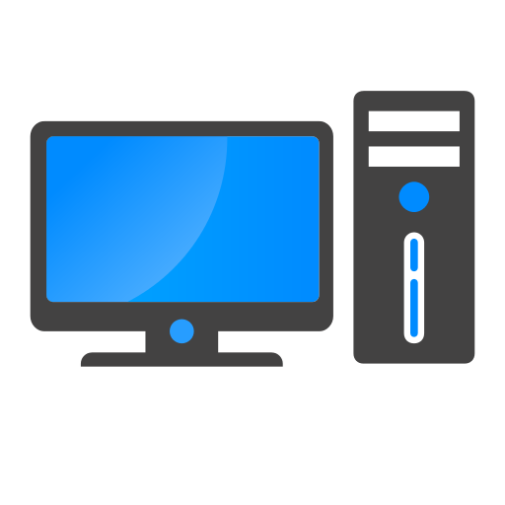
Поняття користувача й сеансу користувача

Slide 2
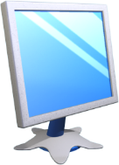
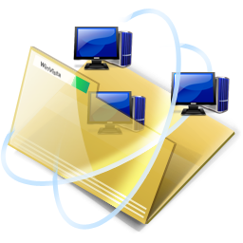
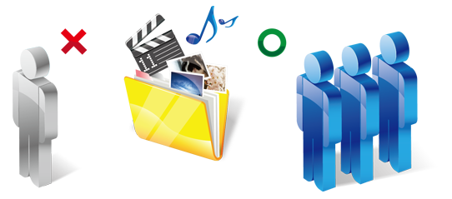
Ти дізнаєшся:
Розділ 5 § 27
Які права можуть надаватися користувачам локальної мережі
Як переглянути об'єкти локальної мережі
Як працювати з об’єктами локальної мережі

Slide 3
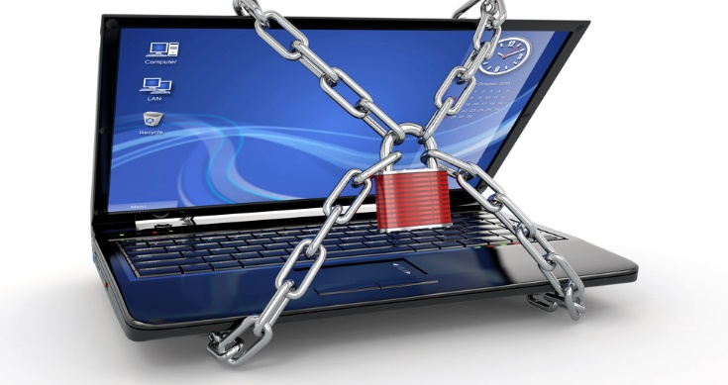
Доступ
Розділ 5 § 27
Для того щоб налагодити мережну взаємодію між об'єктами мережі, потрібні спеціальні програми, зокрема мережна операційна система. Операційна система Windows 7 забезпечує роботу локальної мережі. За її допомогою можна управляти доступом користувачів до комп’ютера і до мережних ресурсів.
Доступ — це право на використання деякого ресурсу.

Slide 4
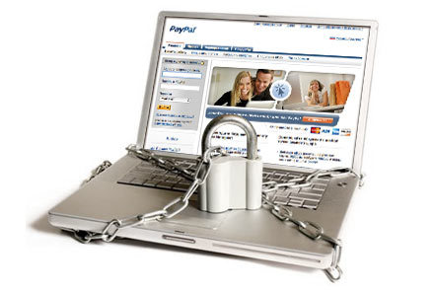
Доступ
Розділ 5 § 27
Розрізняють такі рівні доступу:
Обмежений
Частково обмежений
Повний

Slide 5
Обліковий запис користувача
Розділ 5 § 27
Управління доступом на рівні користувачів дає можливість призначати паролі для доступу до ресурсів конкретного комп'ютера чи до будь-якого іншого комп'ютера локальної мережі. При роботі з мережною операційною системою можна вказувати конкретних користувачів, що мають доступ до ресурсів для спільного використання. Потрібні відомості зазначаються при створенні облікового запису користувача.

Slide 6
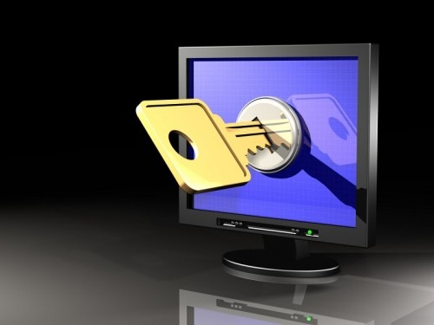
Обліковий запис користувача
Розділ 5 § 27
Обліковий запис користувача — сукупність відомостей про користувач а та його права при роботі з об’ектами операційної системи й мережі.

Slide 7
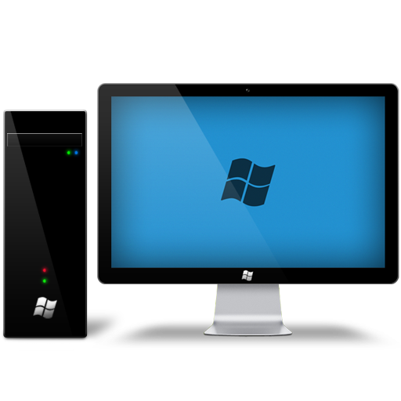
Сеанс користувача
Розділ 5 § 27
Сеанс користувача — це робота за комп’ютером з обліковим записом користувача.

Slide 8
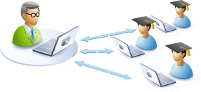
Обліковий запис користувача
Розділ 5 § 27
Але не обов'язково кожен користувач повинен мати власний обліковий запис; можна створити обліковий запис, наприклад, для користувача «учень» для роботи в локальній мережі школи. У такий спосіб визначають рівні доступу до папок, дисків, принтера. В обліковому записі учня вказується, з якими ресурсами йому дозволено працювати та які дії виконувати, наприклад, копіювати файли із мережної папки.

Slide 9
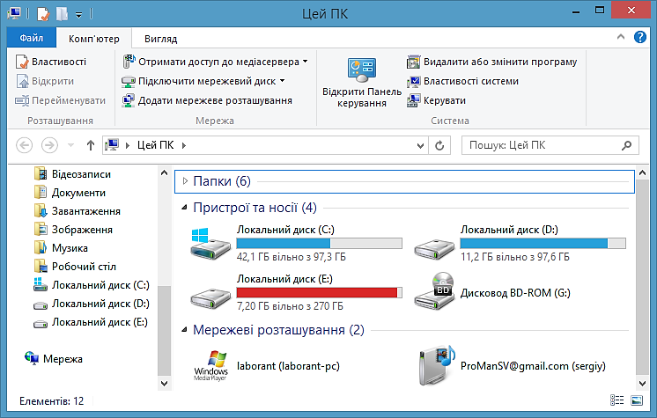
Об’єкти локальної мережі
Розділ 5 § 27
Усі ресурси локальної мережі, до яких можна отримати доступ з певного комп’ютера, відображуються в системній папці Комп'ютер Та Мережа.
Системна папка Мережа
Об’єкти мережі

Slide 10
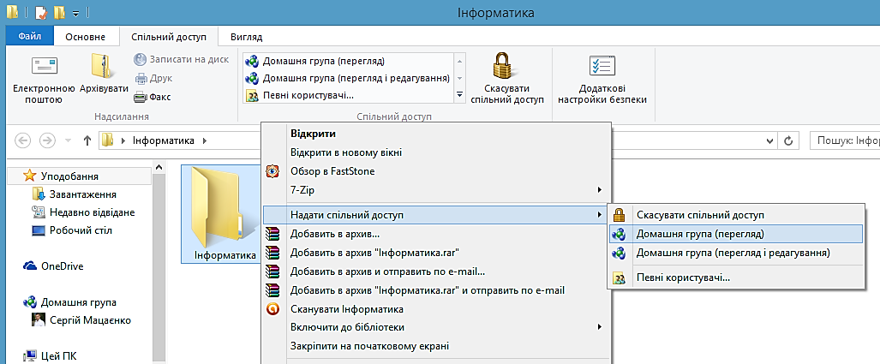
Спільний доступ
Розділ 5 § 27
Надати спільний доступ можна за допомогою вказівок вікна папки, що містяться у списку Дозволити спільний доступ для… чи за допомогою вказівок контекстного меню виділеного об’єкта

Slide 11
Об’єкти локальної мережі
Розділ 5 § 27
Об'єкти операційної системи спільного використання в локальній мережі — це об’єкти, розміщені в одній із загальних папок. Будь-який файл або папка, створені чи скопійовані до загальної папки, стають доступними для інших користувачів локальної мережі. Також загальні обпекти, як правило, розміщуються в домашній групі. Це можуть бути як файли чи папки, так і пристрої, зокрема принтер.

Slide 12
Навігація локальною мережею
Розділ 5 § 27
Щоб відкрити об’єкт, який розташований на іншому комп'ютері локальної мережі, необхідно його обрати серед об'єктів мережі та двічі клацнути на його значку. У такий спосіб здійснюють навігацію локальною мережею.
Навігація локальною мережею — це перегляд вмісту об'єктів операційної системи, що розміщені на комп'ютерах локальної мережі.

Slide 13
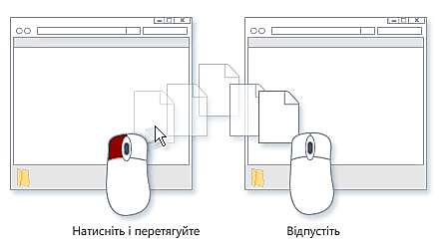
Навігація локальною мережею
Розділ 5 § 27
Залежно від наданих прав доступу користувач може переглядати, копіювати або переміщувати файли чи папки, розташовані нарізних комп’ютерах мережі. Ці дії виконуються так само, як і при роботі на власному комп'ютері.

Slide 14
Шлях до ресурсів
Розділ 5 § 27
Шлях до ресурсів, розташованих на інших комп’ютерах мережі, записується дещо інакше, ніж шлях до папок і файлів на комп’ютері. Для цього на початку шляху замість імені диска і символу двокрапки записують подвійний символ \ (\\) та ім’я комп’ютера. Наприклад:
\\teacher\canon
Папка або принтер
Ім’я комп’ютера

Slide 15
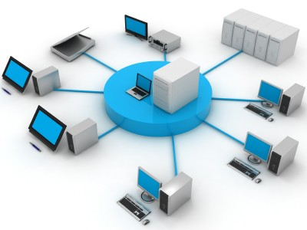
Розгадайте кросворд
Розділ 5 § 27
6
2
4
5
Р
е
с
у
р
с
и
Робота з комп'ютером
з обліковим записом користувача
2. Сукупність комп’ютерів та інших пристроїв, з’єднання каналами передавання даних
3. Людина, що працює з комп’ютером
4. Можуть відрізнятися в користувачів, які працюють за одним і тим самим комп’ютером з різними обліковими записами
5. Права користувача, який має доступ лише до частини ресурсів комп’ютера та мережі
М
е
р
е
ж
а
3
П
р
а
в
а
6. Пристрої, програми та документи, доступ до яких можна отримати в мережі
О
б
м
е
ж
е
н
і
К
о
р
и
с
т
у
в
а
ч
1
С
е
а
н
с
Далі

Slide 16
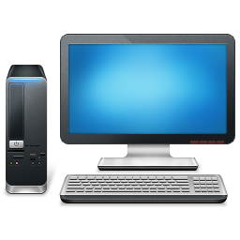
Повторюємо
Розділ 5 § 27
Комп’ютери
- диски
- папки
- файли
- принтер
Обліковий запис
- ім’я користувача
- пароль
- рівні доступу
Ресурси
Користувачі

Slide 17
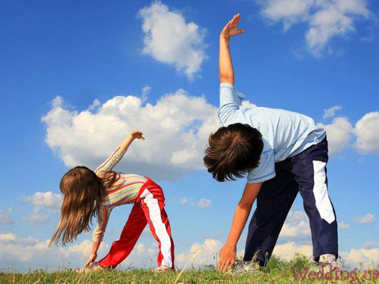
Фізкультхвилинка
Розділ 5 § 27

Slide 18
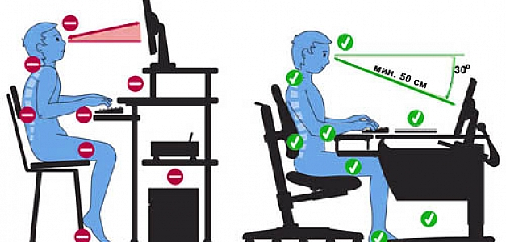
Працюємо за комп’ютером
Розділ 4 § 27

